Slide 1
Bài 4 Định dạng trang in
GV: Từ Thị Xuân Hiền
Email: ttxuanhien@gmail.com

Slide 2

Giới thiệu
Khi tạo một tài liệu mới, cần phải xem xét và thiết lập trang và bố cục trang in, vì bố cục trang sẽ ảnh hưởng đến cách nội dung xuất hiện trong tài liệu
Thiết lập trang bao gồm hướng giấy, lề trang và kích thước của trang.

Slide 3
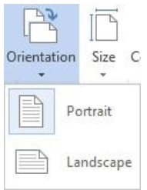
Thiết lập hướng giấy - Orientation
Tài liệu được in trên trang giấy, có 2 hướng in trang tài liệu
Portrait: hướng giấy đứng
Landscape: hướng giấy ngang

Slide 4
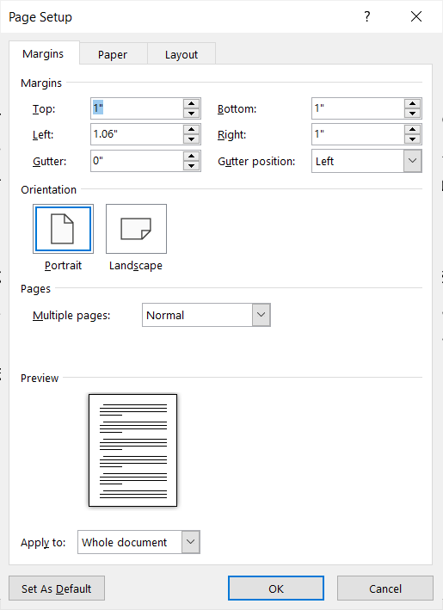
Thiết lập hướng giấy - Orientation
Cách thực hiện:
Chọn tab Page Layout, trong nhóm Page Setup, click Orientation
Hoặc double-click một vùng tối của thước để mở hộp thoại Page Setup,
Chọn tab Margins, trong khung Orientation, chọn hướng in
Apply to: chọn phạm vi áp dụng

Slide 5
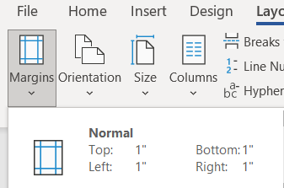
Thiết lập lề trang - Margins
Lề trang: là khoảng trống giữa văn bản và mép tài liệu. Mặc định, lề trang được thiết lập kiểu Normal.

Slide 6
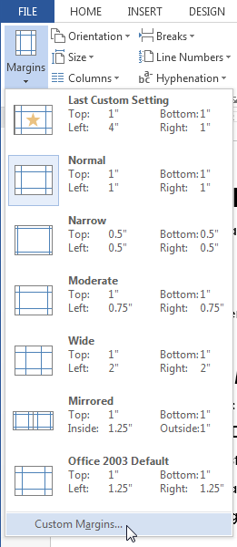
Thiết lập lề trang - Margins
Cách thiết lập lề trang
Chọn tab Page Layout, chọn Margins.
Chọn kiểu lề trang có sẳn trong menu.
Hoặc tùy biến bằng cách chọn Custom Margin

Slide 7
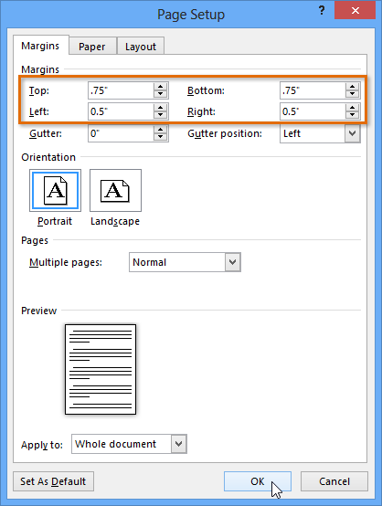
Thiết lập lề trang - Margins
Tùy biến lề trang:
Trong hộp thoại Page Setup
Nhập kích thước của lề trang

Slide 8
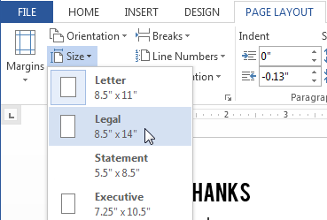
Thiết lập kích thước trang – size
Cách thiết lập trang in
Chọn tab Page Layout, chọn Size.
Chọn một kích thước trong menu.

Slide 9
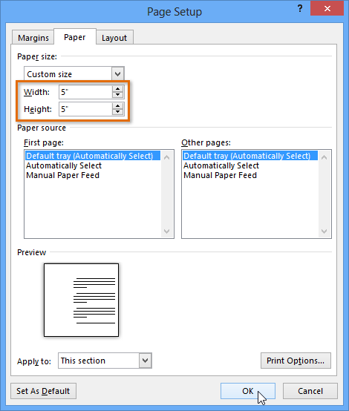
Thiết lập kích thước trang – size
Tùy biến kích thước trang in
Trong menu của lệnh Size. Chọn More Paper Sizes…
Trong hộp thoại Pa

Slide 10
Chức năng Break
Ngắt trang - Page break: di chuyển văn bản sang trang tiếp theo trước khi đến cuối trang.
Sử dụng ngắt trang khi cần đảm bảo tiêu đề hoặc chương mục luôn bắt đầu trên một trang mới.
Cách chèn dấu ngắt trang:
Đặt dấu nháy tại vị trí ngắt trang
Chọn tab Insert, chọn Page Break.
Hoặc chọn tab Page Layout → Break → Page
Hoặc nhấn Ctrl+Enter

Slide 11
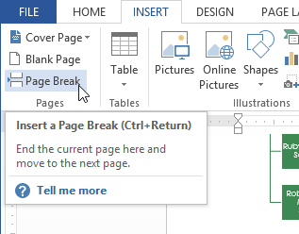
Chức năng Break
Ngắt trang - Page break:

Slide 12
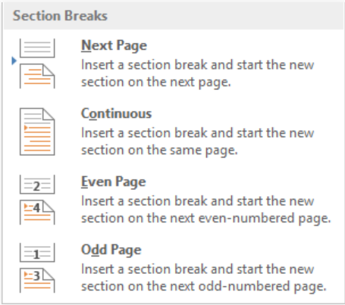
Chức năng Break
Ngắt phần - Section breaks: chia tài liệu thành các phần riêng biệt giúp người dùng có thể định dạng từng phần một cách độc lập.

Slide 13
Chức năng Break
Ngắt phần - Section breaks:
Next Page: Chèn dấu ngắt phần và di chuyển văn bản sau dấu ngắt sang trang tiếp theo của tài liệu.
Điều này rất hữu ích để tạo một trang mới với định dạng khác ở trang tiếp theo.

Slide 14
Chức năng Break
Ngắt phần - Section breaks:
Continuous: chèn dấu ngắt phần và phần văn bản sau dấu ngắt vẫn tiếp tục trên cùng một trang với phần trên.
Kiểu ngắt này rất hữu ích khi cần tách một đoạn văn khỏi các cột.

Slide 15
Chức năng Break
Ngắt phần - Section breaks:
Even Page và Odd Page: chèn dấu ngắt phần và di chuyển văn bản sau dấu ngắt sang trang chẵn hoặc trang lẻ tiếp theo.
Các tùy chọn này được dùng khi cần bắt đầu một phần mới trên trang chẵn hoặc trang lẻ.

Slide 16
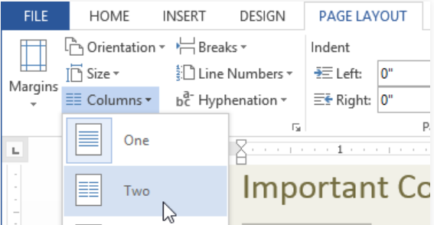
Định dạng văn bản dạng cột - Column
Định dạng văn bản dạng cột: giúp cải thiện khả năng đọc một số loại tài liệu như các bài báo, bản tin và tờ rơi.
Cách chia cột:
Chọn văn bản bạn muốn định dạng.
Chọn tab Page Layout, chọn Column.
Chọn số cột.

Slide 17
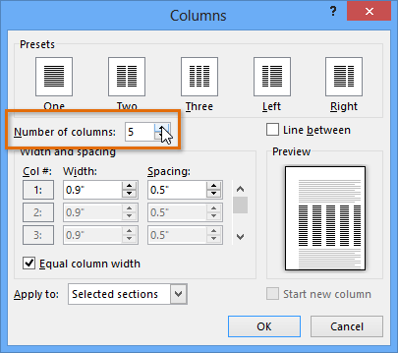
Định dạng văn bản dạng cột - Column
Người dùng có thể chọn số cột tùy ý bằng cách:
Chọn tab Page Layout
Click mũi tên bên phải của lệnh Column.
Chọn More Columns...
Trong hộp thoại Columns, chọn số cột tùy ý.

Slide 18
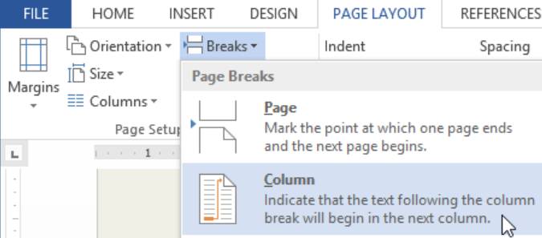
Định dạng văn bản dạng cột - Column
Ngắt cột – Column break:
Khi định dang cột, văn bản sẽ tự động chảy từ cột này sang cột tiếp theo.
Người dùng có thể kiểm soát chính xác vị trí bắt đầu của mỗi cột bằng cách tạo ngắt cột.
Cách ngắt cột:
Đặt trỏ chèn tại vị trí ngắt cột
Chọn tab Page Layout,
Chọn Breaks
Chọn Column trong menu.

Slide 19
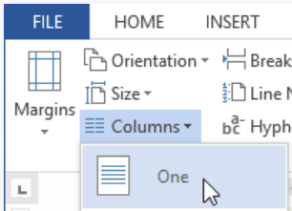
Định dạng văn bản dạng cột - Column
Xóa định dạng cột:
Đặt trỏ chèn vào vị trí bất kỳ trong các cột
Chọn tab Page Layout, chọn Column và chọn One

Slide 20
Drop Cap
Drop Cap thường được sử dụng khi cần nhấn mạnh sự bắt đầu của một bài báo, một chương, …
Mỗi đoạn văn bản chỉ tạo một Drop Cap
Đặt trỏ chèn trong đoạn cầ tạo Drop Cap
Chọn Tab Insert, Click nút Drop Cap trong nhóm lệnh Text.
Chọn một kiểu Drop Cap trong menu
Hoặc chọn Drop Cap Option … để hiệu chỉnh các thuộc tính của chữ Drop Cap.
Xuất hiện hộp thoại Drop Cap.
Position: Chọn vị trí của chữ Drop Cap

Slide 21
Drop Cap
Drop Cap thường được sử dụng khi cần nhấn mạnh sự bắt đầu của một bài báo, một chương, …
Mỗi đoạn văn bản chỉ tạo một Drop Cap
Đặt trỏ chèn trong đoạn cầ tạo Drop Cap
Chọn Tab Insert, Click nút Drop Cap trong nhóm lệnh Text.

Slide 22
Chèn Header & Footer
Header: là một phần của tài liệu xuất hiện ở lề trên của trang
Footer: là một phần của tài liệu xuất hiện ở lề dưới của trang.
Headers và footers: thường chứa thông tin như số trang, ngày tháng, tên tác giả và footnotes cuối trang
Văn bản trong Headers và footers sẽ xuất hiện trên mỗi trang của tài liệu.

Slide 23
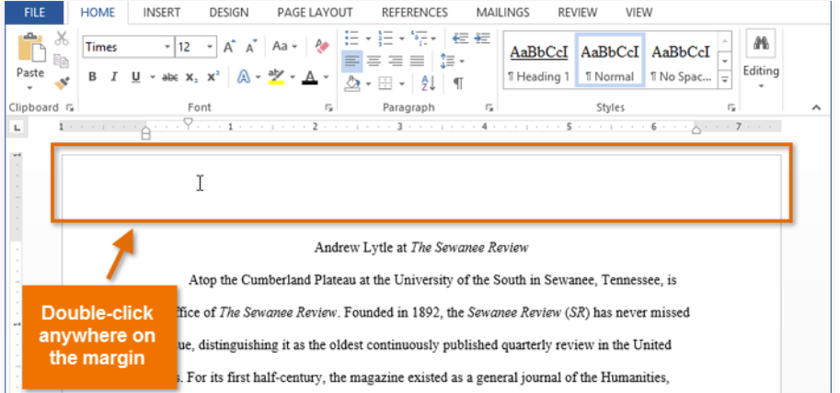
Chèn Header & Footer
Cách chèn Header và Footer:
Cách 1: Double click vào lề trên hoặc lề dưới của trang

Slide 24
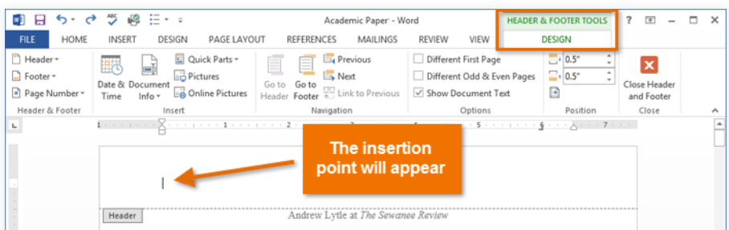
Chèn Header & Footer
Cách chèn Header và Footer:
Cách 1: Double click vào lề trên hoặc lề dưới của trang
Header hoặc footer sẽ mở ra và tab Design xuất hiện ở phía bên phải của Ribbon.
Trỏ chèn sẽ xuất hiện trong header hoặc Footer.

Slide 25
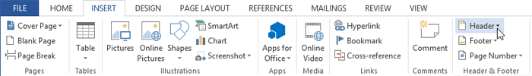
Chèn Header & Footer
Cách chèn Header và Footer:
Cách 2: Chọn tab Insert → Header hoặc Footer

Slide 26
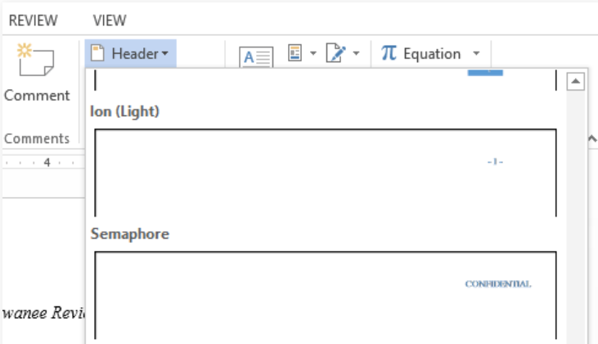
Chèn Header & Footer
Cách chèn Header và Footer:
Cách 2: Chọn tab Insert → Header hoặc Footer
Chọn một trong các mẫu được thiết kế sẵn

Slide 27
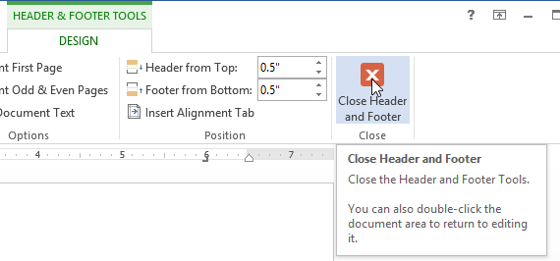
Chèn Header & Footer
Khi nhập xong nội dung cho Header hoặc Foolter, click Close Header and Footer hoặc nhấn Esc

Slide 28
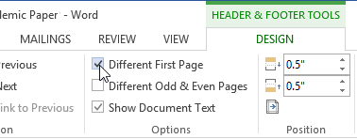
Hiệu chỉnh thuộc tính Header & Footer
Ẩn Header và Footer của trang đầu tiên: một số tài liệu người dùng không muốn hiển thị Header và Footer ở trang đầu tiên ví dụ trang bìa
Đặt trỏ chèn trong phần Header
Chọn mục Different First Page

Slide 29
Hiệu chỉnh thuộc tính Header & Footer
Tạo Header/Footer khác nhau trong những phần khác nhau:
Một tài liệu thường có nhiều phần, mỗi phần có nội dung khác nhau do đó nội dung trong Header và Footer của mỗi phần cũng khác nhau.
Mặc định khi chèn Header và Footer thì nội dung của Haeder và Footer trên tất cả các trang là giống nhau

Slide 30
Hiệu chỉnh thuộc tính Header & Footer
Tạo Header/Footer khác nhau trong những phần khác nhau:
Chèn dấu ngắt phần (Section break) tại vị trí cuối của mỗi phần.
Double click vào Header hoặc Footer của phần (section) muốn tạo nội dung mới.
Trong tab Header & Footer Tools, chọn tab Design.
Bỏ chức năng Link to Previous.
Nhập nội dung cho Header hoặc Footer trong section mới.

Slide 31
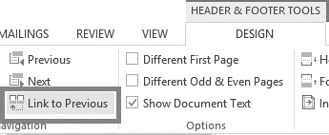
Hiệu chỉnh thuộc tính Header & Footer
Tạo Header/Footer khác nhau trong những phần khác nhau:

Slide 32
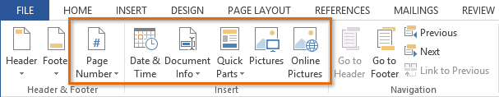
Hiệu chỉnh thuộc tính Header & Footer
Các tùy chọn bổ sung:
Chèn Số trang
Ngày và giờ, ảnh, v.v. vào đầu trang hoặc chân trang của tài liệu.

Slide 33
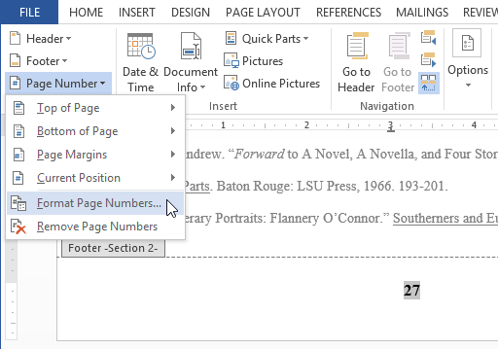
Hiệu chỉnh thuộc tính Header & Footer
Chèn số trang và định dạng số trang

Slide 34
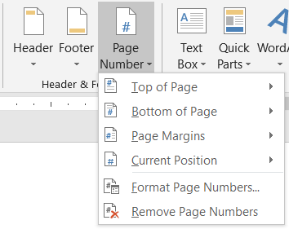
Hiệu chỉnh thuộc tính Header & Footer
Chèn số trang và định dạng số trang
Số thứ tự của trang được chèn vào tất cả các trang trong tài liệu và có thể đặt ở đầu trang (Header) hoặc chân trang (Footer).
Cách chèn số trang:
Chọn tab Insert, trong nhóm lệnh Header & Footer, click mũi tên của lệnh Page Number
Chọn vị trí đặt số trang

Slide 35
Hiệu chỉnh thuộc tính Header & Footer
Vị trí đặt số trang
Top of page: số trang chèn vào tiêu đề đầu trang (Header)
Bottom of Page: số trang chèn vào chân trang (Footer)
Page Margins: số trang đặt ở lề trang
Current Position: số trang đặt tại vị trí của trỏ chèn

Slide 36
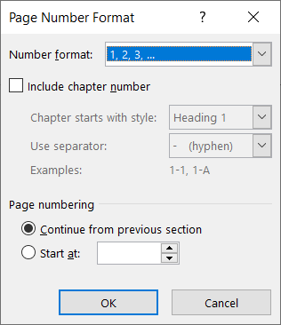
Hiệu chỉnh thuộc tính Header & Footer
Format Page Numbers: Định dạng số trang, bao gồm kiểu số, giá trị bắt đầu của số trang

Slide 37
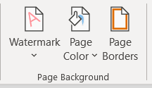
Thiết lập màu nền trang
Chọn tab Design
Trong nhóm lệnh Page Background
Click nút Page Color → Chọn chọn màu

Slide 38
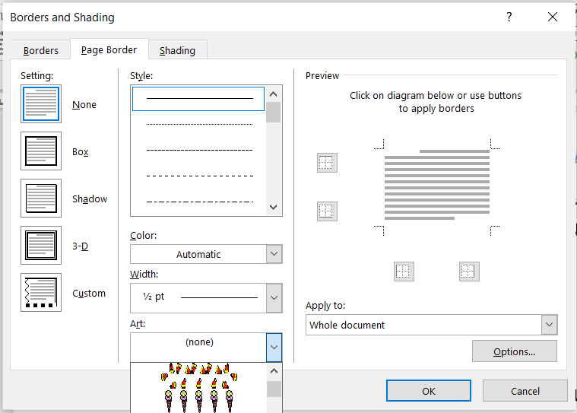
Thiết lập khung trang
Chọn tab Design
Trong nhóm lệnh Page Background
Click nút Page Border → Chọn kiểu khung

Slide 39
Chèn Watermark
Cách chèn WaterMark
Chọn tab Design
Trong nhóm lệnh Page Background, click nút WaterMark

Slide 40
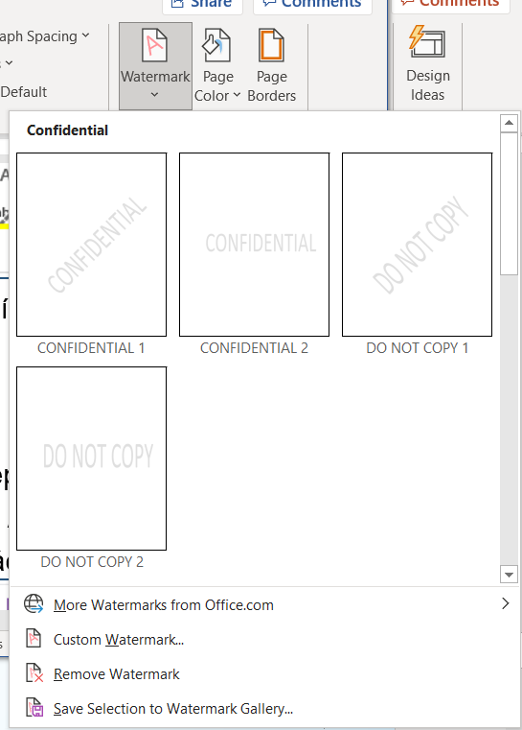
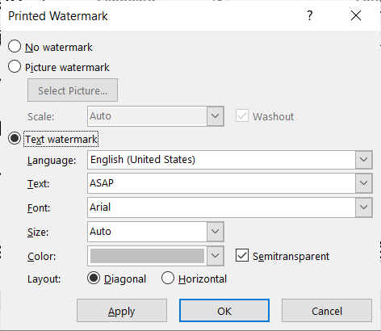
Chèn Watermark
Tùy biến WaterMark
Trong menu lệnh WaterMark
Chọn Custom Watermark

Slide 41
In tài liệu
Cách in tài liệu:
Chọn tab File chuyển sang Backstage view
Chọn Print: xem tài liệu trước khi in hoặc thiết lập lại lề trang, hướng giấy, …
Hoặc dùng phím tắt: Ctrl_P

Slide 42
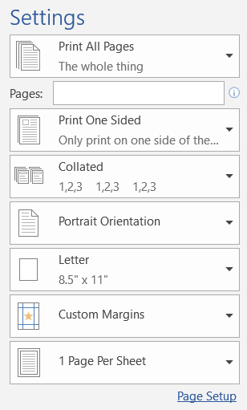
In tài liệu
Thiết lập thuộc tính trong in tài liệu
Print: thực hiện in tài liệu
Copies: chỉ định số bản in
Printer: Chọn một máy in từ danh sách máy in được cài đặt.
Settings: chỉ định số trang in
Pages: nhập trang cần in:
# - #: in từ trang __ đến trang __
- #: in từ trang 1 đến trang __
# - : in từ trang đầu đến hết tài liệu
#,#,#: in các trang được chỉ định cụ thể

